Slide 1
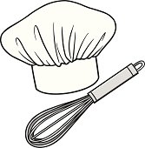
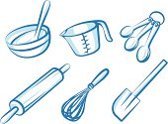
Ffordd sicr o wneud llanast ohoni
Cynhwysion
Ychydig o dabledi
Pinsiad o bowdr gwyn
Llond llaw o bowdr brown
Ychydig o sylwedd llysieuol gwyrdd
Ychydig o’r stwff gwyn arall
Dull
Rhowch ychydig o dabledi a phinsiad o bowdr gwyn yn y bowlen.
Cymysgwch hyn am 30 eiliad.
Ychwanegwch lond llaw o bowdr brown a’i gymysgu’n ofalus.
Ychwanegwch ychydig o sylwedd llysieuol gwyrdd i’r bowlen a’i gymysgu am 1 munud tan fydd yr holl gynhwysion wedi cymysgu’n dda gyda’i gilydd.
Yn olaf, ychwanegwch ychydig o’r stwff gwyn arall i’r gymysgfa a’i gymysgu’n ofalus â gweddill y cynhwysion
Gwnewch yn siŵr bod y cynhwysion wedi cymysgu’n iawn ac yna rhowch y llwy ar y bwrdd wrth y fowlen
Wedyn, trowch i wynebu’r cogydd arall a chymharwch
y gymysgedd sydd yn y ddwy fowlen
Pwy sydd wedi dilyn y resipi’n gywir????????
Adnodd 4d

